Slide 1
Кыhыҥҥы тыа иhиллээбит курдук иhийэн – ньимийэн турар
(Н.Е.Мординов – Амма Аччыгыйа «Алдьархай» айымньытыгар туттубут тэҥнээhиннэрэ)
Үлэни толордо: Дьокуускай куорат
17 №-дээх орто оскуолатын
7 «в» кылаас үөрэнээччитэ
Павлова Анастасия
Салайааччы: саха тылын уонна литературатын учуутала
Тарабукина Ирина Егоровна

Slide 2
Үлэм сыала: Н.Е.Мординов – Амма Аччыгыйа «Алдьархай» айымньытыгар туттубут тэҥнээhиннэрэ булан ырытыы
Үлэм соруга:
Саха норуодунай суруйааччылартан биирдэстэрэ Н.Е.Мординов – Амма Аччыгыйын аатын үйэтитии
Н.Е.Мординов – Амма Аччыгыйа «Алдьархай» айымньытыгар туттубут тэҥнээhиннэри булуу, түмүү
Тэҥнээhиннэри наардааhын.
Үлэм саҥаны чинчийиитэ: Н.Е.Мординов – Амма Аччыгыйа «Алдьархай» айымньытыгар туттубут тэҥнээhиннэрин булан ырытыы
Үлэм актуальноhа: Н.Е.Мординов – Амма Аччыгыйа «Алдьархай» айымньытыгар туттубут тэҥнээhиннэри түмүү, ырытыы
Үлэ тоҕоостооҕо: Бу үлэ Амма Аччыгыйа тус истиилин үөрэтэргэ маҥнайгы холонуу .
Чинчийии барыма: Суруйааччы айар маастарыстыбата.

Slide 3
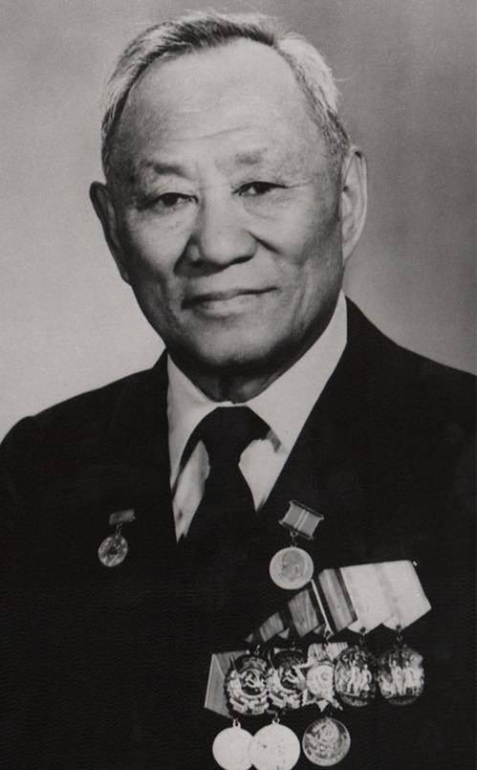
Амма Аччыгыйа (Мординов Николай Егорович) (06.01.1906—14.11.1994) — саха норуодунай суруйааччыта, ССРС суруйааччыларын Сойууһугар 1934 с. киирбитэ.
Мин Амма Аччыгыйа «Алдьархай» айымньытын ааҕан баран, уус – уран тэҥнээhини олус үгүстүк туттарын аа5ан баран, бу тиэмэни ыларга сананным. Барыта 195 уус – уран тэҥнээhини буллум. Амма Аччыгыйа уус – уран тыла баайынан, айылҕа кэрэ көстүүтүн бу баардыы ойуулуурунан, кини кыраҕы хараҕа тулалыыр эйгэтин туохха эрэ тэҥнээн суруйуута киhини олус сөхтөрөр.
Суруйааччы айылҕаҕа чугаhа, көтөр – сүүрэр бары майгытын, тус туспа уратылаахтарын, үүнээйи арааhын, туспатын, тас көстүүлэрин уо.д.а бу баардыы ойуулуур.

Slide 4
Айымньы ис хоhоонуттан ылыллыбыт тэҥнээhиннэри наардааhын
№ | Тэҥнээhин арааhа | Булуллубут тэҥнээhин ахсаана | Холобурдар
1. | Киhи мэтириэтин ойуулааhын | 19 | Кэтит сирэйигэр сулардыы хара бытыктаах аҕамсыйбыт киhи төгүрүк харахтарынан Тогойкин диэки үүтээбит курдук чэҥэриччи көрөн олорон, аргыый эҥээрийэн барда. (260)
2. | Киhи тас көрүҥүн, быhыытын – таhаатын, туругун ойуулааhын | 65 | Хайдах эрэ сайыҥҥы кырынаастыы сэргэхтик туттуммахтаан, тугу – тугу эрэ суулаталаан – баайталаан, аҕалан рюкзакка угуталаан кэбистэ.(276)
3. | Айылҕа көстүүтүн ойуулааhын | 39 | Ол уҥа өттүгэр илин диэки нэлэhийэн тахсыбыт киэҥ үрүйэ кытыытынан сайбарыhа үүммүт бэрдьигэс бэстэри кини үнүрүүн колхоз ходуhатыгар үлэлии киирэн иhэр эдэр кыргыттарга дьүөрэлии көрбүтэ. Оттон кини туhунан уҥуор талах кытыылардаах кыараҕас үрүйэни ортотунан намчы титирик мастар силигирэhэн тахсыбыттарын кини сэлиик соноҕос сиэлигэр маарынната көрбүтэ.(187)
4. | Көтөрү – сүүрэри ойуулааhын | 15 | Куруппааскылартан соһуйан ѳрѳ чинэристилэр, бочугураһы сыыһа харбаан, эргичиӊнэһэн ыллылар, оҕуруону кэккэлэтэ уурталаан кэбиспит курдук чѳм-чѳмнүк үктээмэхтээн барбыт саһыл суолун батыһа бардылар…(92)

Slide 5
5. | Киhи майгытын – сигилитин көрдөрөр ойуулааhын | 38 | Тогойкин, ууну дулҕалаан эрэр курдук, сэрэнэн үктэнитэлээн тиийэн кыргыттар аттыларыгар чымадаанын уран кэбистэ уонна регистрациялана охсон кэллэ.(5)
6. | Уот умайарын ойуулааhын | 5 | Мастар төбөлөрүн холбооттуу уурталаан биэрдэ, үрэн сирилэттэ, уота соhуйбут кулун кулгааҕын курдук чөрөс гына түстэ. (167)
7. | Хайыhар айанын ойуулааhын | 9 | Хайыhардарын төбөлөрө аллаах ат кулгаахтарын курдук чөрөҥнөhөн истилэр.(189)
8. | Самолет , туттар мал көстүүтүн ойуулааhын | 5 | Самолет илин ѳттѳ бүтүннүү, быһа эрбэммит курдук, мэлийэн хаалбыт, сүдү хороон түгэҕиттэн кѳрѳр курдук, дьэллэйэн турар.(20)

Slide 6
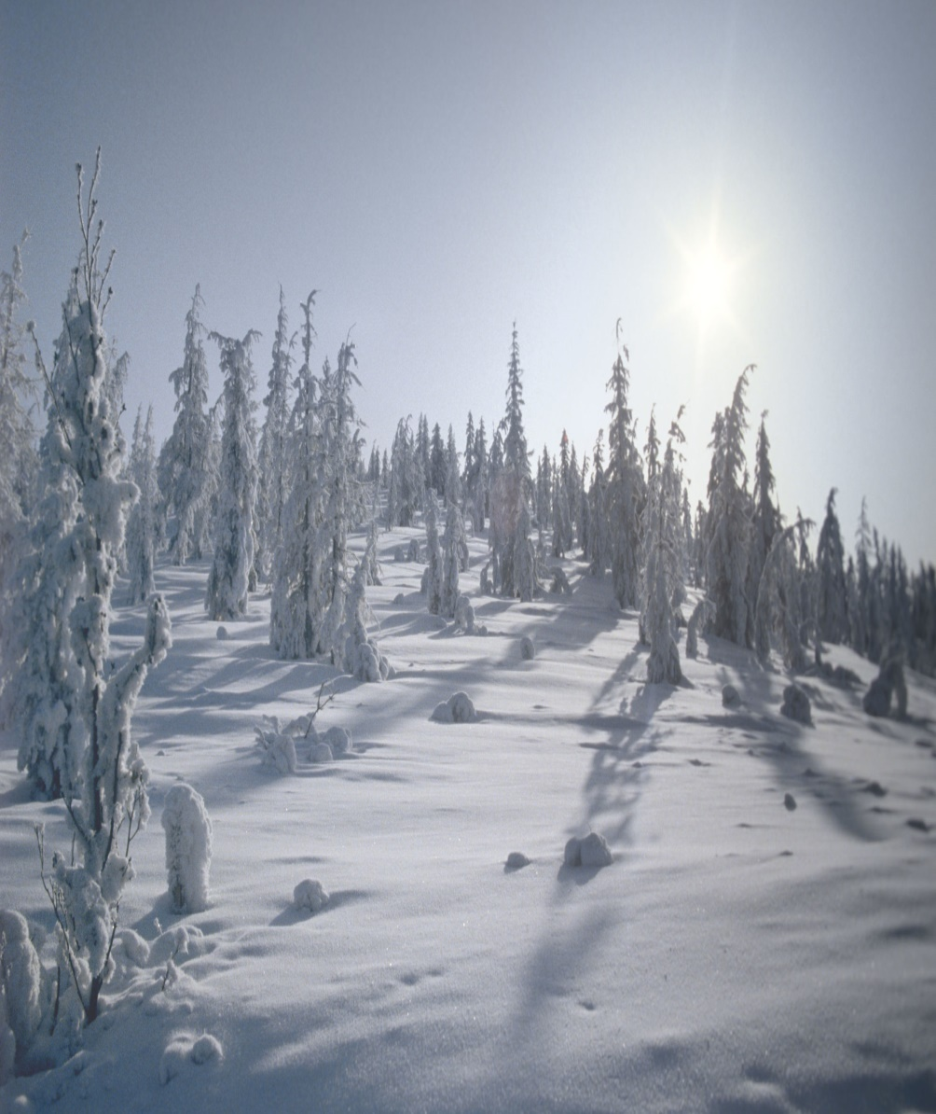
Кыhыҥҥы айылҕаҕа хаары ойуулааhын
1. | Куобах түү курдук көп хаар саба түhэн кэбиспит
2. | Үрдүк тииттэр көтөҕөн турар көмнөх хаардарын төлүтэ тутуталаан кэбиhэллэр, ол аайы чараас солко вуаль былааттары таҥнары сахсыйбыт курдук, тыа иhэ онон – манан наҕыллык күдээрийтэлээн ылар.
3. | Хатыҥнар – тэтиҥнэр бүрүнэн турар хаардарын чараас солко былаат курдук тарҕата ыhаннар, үҥкүүлээн тайаарыспытынан барыахтара, тииттэр, харыйалар кинилэри тула дьоролдьуйа көтүөхтэрэ.
4. | Сир –халлаан киэҥ киэлитин маҥан баатанан бүөлүү анньан кэбиспит курдук, им – ньим буолла.

Slide 7
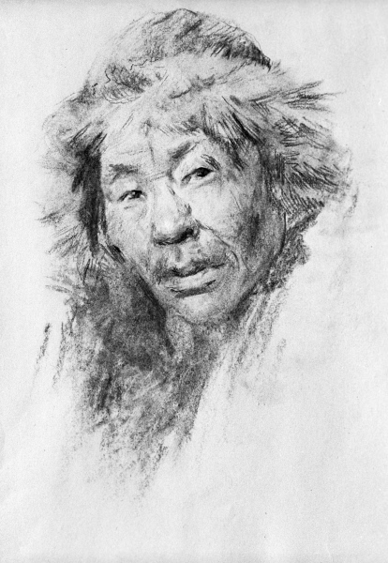
Киhи туругун көрдөрөр тэҥнээhин олус элбэхтэ көстөр
1. | Соhуйбут курдук көрө түстэ.
2. | Оҕонньор туран, туохха эрэ саараабыт, тугу эрэ өйдүү сатаабыт курдук туттан,
3. | Помидор курдук тэтэркэй тѳгүрүк сирэйдээх кыыс дьиибэргээбиттик саһарчы кѳрѳн олордо.
4. | Ити кими этэр диэн мунаарбыт курдук, киэӊ харахтарынан эргиччи имэрийтэлии кѳрбѳхтѳѳн баран,
5. | Тымныы уунан саба ыстарбыт курдук, ѳрѳ дьигиһийбитинэн кини тохтуу түстэ
6. | Сааhырбыт ийэ уончалаах уолугар этэринии, эйэҕэстик ботугураата Катя.

Slide 8
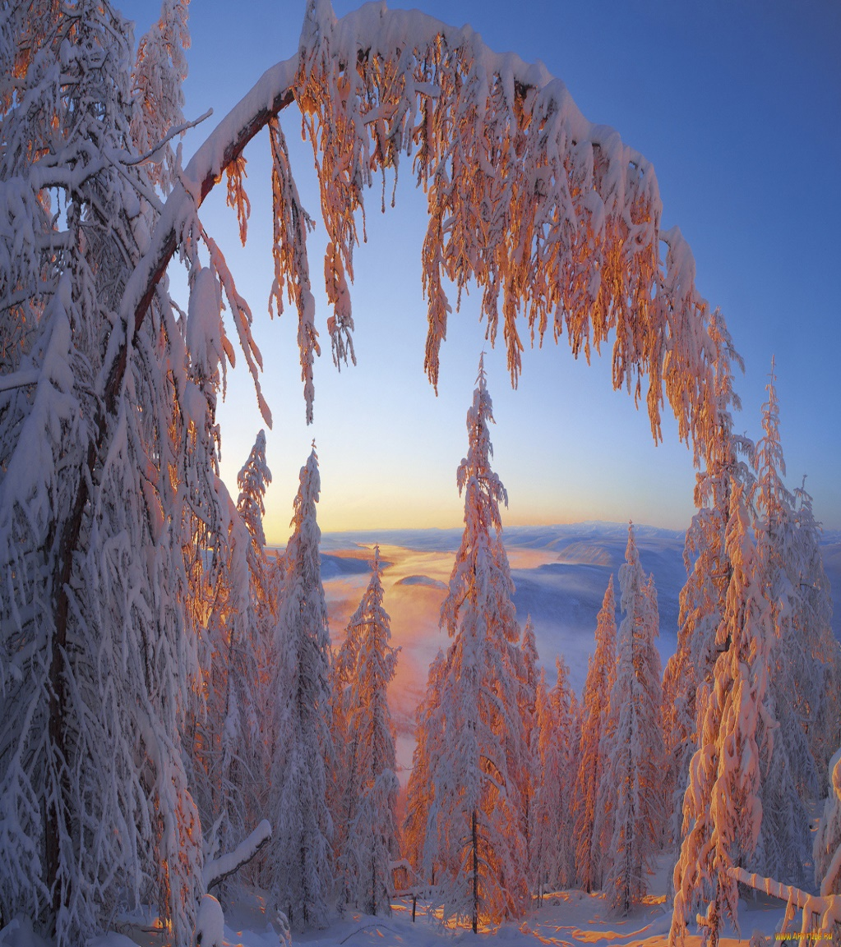
Айылҕа араас көстүүтүн ойуулуурга араас таҥаска – сапка тэҥниир
1. | Сорохтор сугун абаҕын, сииксэ угун төбөлөрүгэр абыр – табыр үүннэринэн, илдьирийбит сукуна хортууhу сүүстэригэр умса тардыммыт дьон курдук бүүппэҕирэн тураллар
2. | Сылгы тириитэ этэрбэстээх курдук бэспэриспит атахтарынан ыарҕа быыһынан хахыйах тѳрдүн барытын кэспиттэр.
3. | Хатыҥнар – тэтиҥнэр бүрүнэн турар хаардарын чараас солко былаат курдук тарҕата ыhаннар
4. | Ол аайы чараас солко вуаль былааттары таҥнары сахсыйбыт курдук, тыа иhэ онон – манан наҕыллык күдээрийтэлээн ылар.

Slide 9
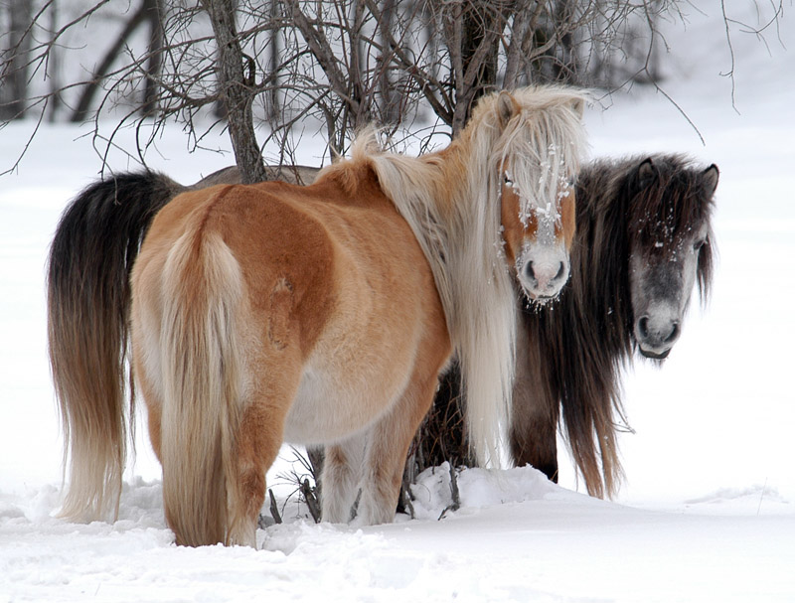
Сылгы сиэлин, кутуругун туттуу элбэхтэ көстөр
1. | Уота убаhа сиэлин курдук силигирии түстэ.
2. | Мастар төбөлөрүн холбооттуу уурталаан биэрдэ, үрэн сирилэттэ, уота соhуйбут кулун кулгааҕын курдук чөрөс гына түстэ.
3. | Хайыhардарын төбөлөрө аллаах ат кулгаахтарын курдук чөрөҥнөhөн истилэр
4. | Айаас ат курдук тула холоруктуу сылдьар болуотуттан тутуhан тоҕус сорунан кытыыны арычча булбут.

Slide 10
Түмүк
Бу наардааhыннарга хааччахтаах буолан, аҕыйах холобурдар киирдилэр. Өссө да элбэх тэҥнээhин арааhын булуохха сөп. Кыыллар тас көрүҥнэринэн, дьахтар аймах майгытын, киэргэлин, аhылыгын уо. д. а . Кырдьык да Амма Аччыгыйа тэҥнээhиҥнэриттэн саха тыла баайын, кэрэтин олус астына аахтым, көрдүм, биллим. Аҥардас бу биир «Алдьархай» айымньытыттан 195 тэҥнээhини буллум. Олортон манна 39 эрэ киирдэ. Бу тэҥнээhиннэрэ бары бэйэ – бэйэлэригэр майгыннаспаттар, туох эрэ уратылаахтар. Айылҕа кыhыҥҥы кэмигэр да араас кэрэ көстүүнү булан тэҥниир. Холобур: хаары – куобах түүтүгэр, баатаҕа, чараас солко былаакка уонна турбут сүөгэйгэ тэҥниир. Төрөөбүт тылын истиҥник таптыыра, сатаан табатык туhанара , уус – уран ньымалартан тэҥнээhини киэҥник туттарыттан да көстөр. Бу үлэбин салгыы тэнитэн, наардаан, кэҥэтэр былаан ылынным. Бу тэҥнээhиннэри араас этиини, тиэкси оҥорууга, тыл ситимигэр туhаныахха сөп. Тэҥнээhиннэри булан, наардаан , билиибэр билии – көрүү эбиллиннэ, махтал эhиэхэ тэрийээччилэргэ.

